Slide 1
Thứ sáu, ngày 20 tháng 9 năm 2024
Hoạt động giáo dục
PHÒNG TRÁNH TAI NẠN ĐUỐI NƯỚC

Slide 2
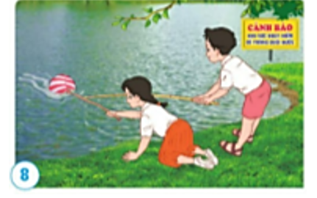
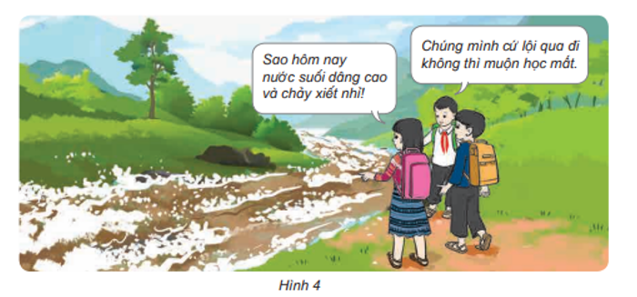
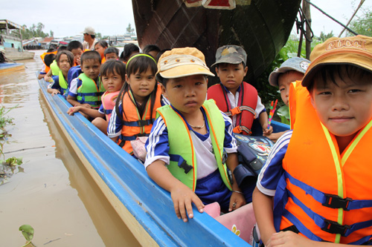
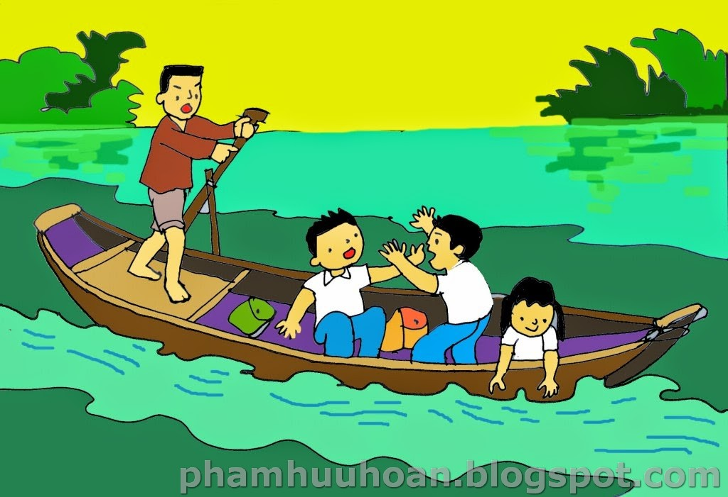
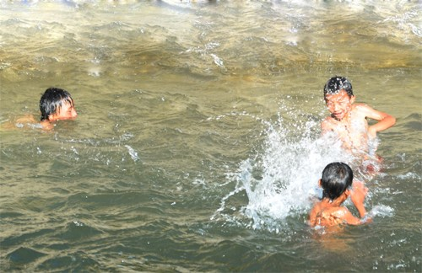
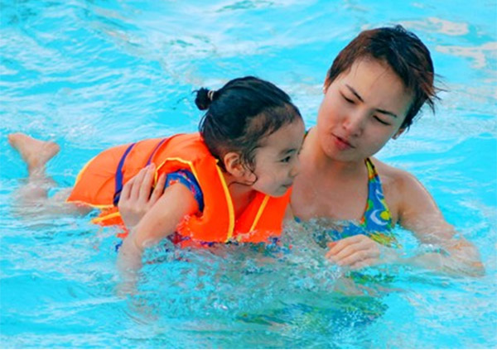

Slide 3
Một số biện pháp phòng tránh tai nạn đuối nước:
Tuyệt đối không chơi gần ao, hồ, sông suối nơi có chứa nhiều nước khi không có sự giám sát của bố, mẹ
Không tắm sông, tắm đê…
Phải mặc áo phao khi tham gia các loại hình giao thông đường thủy.
Làm quen với nước và tập bơi (có sự giám sát của người lớn)

Slide 4
Thực hành đóng vai xử lí tình huống.
TH1: Một nhóm bạn đang chơi gần ao hồ, em sẽ làm gì?
TH2: Thấy một bạn đang chới với dưới ao, em sẽ làm gì?

